Slide 1












Виртуальная книжная выставка к 350-летию
со дня рождения императора Петра Первого

Slide 2

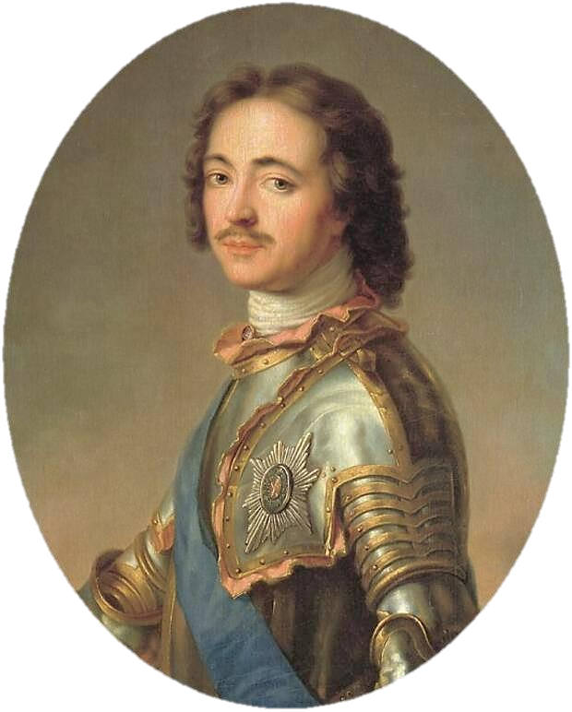

Император Петр Великий
(1672 -1725) – одна
из ключевых фигур российской истории.
Его реформы
кардинально изменили судьбу нашей страны.

Slide 3
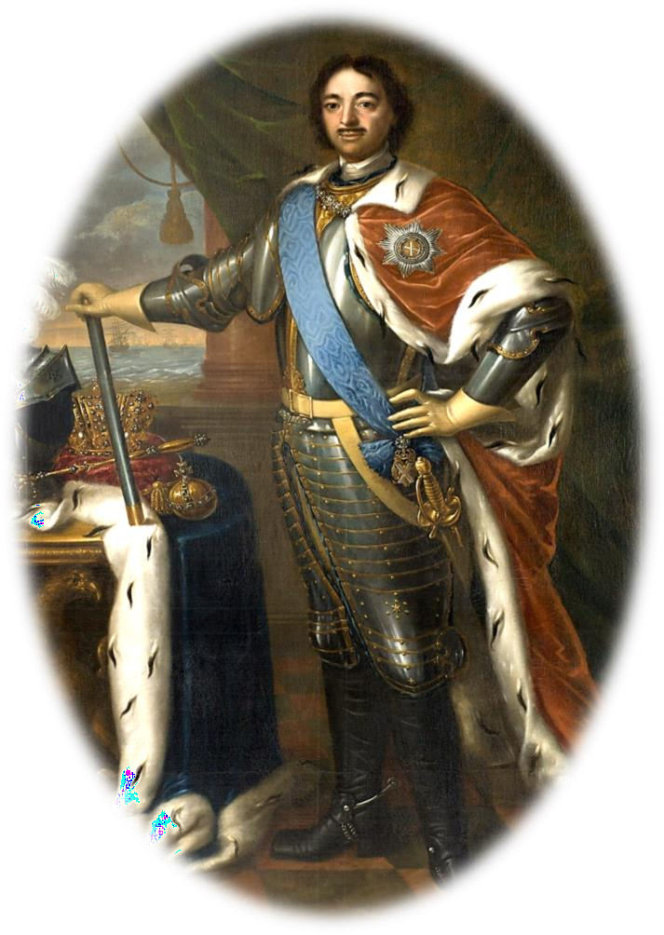
Вот только до сих пор историки не могут
договориться, кем он был для России – добрым
гением или безумным
разрушителем, ломавшим державу через колено…

Slide 4
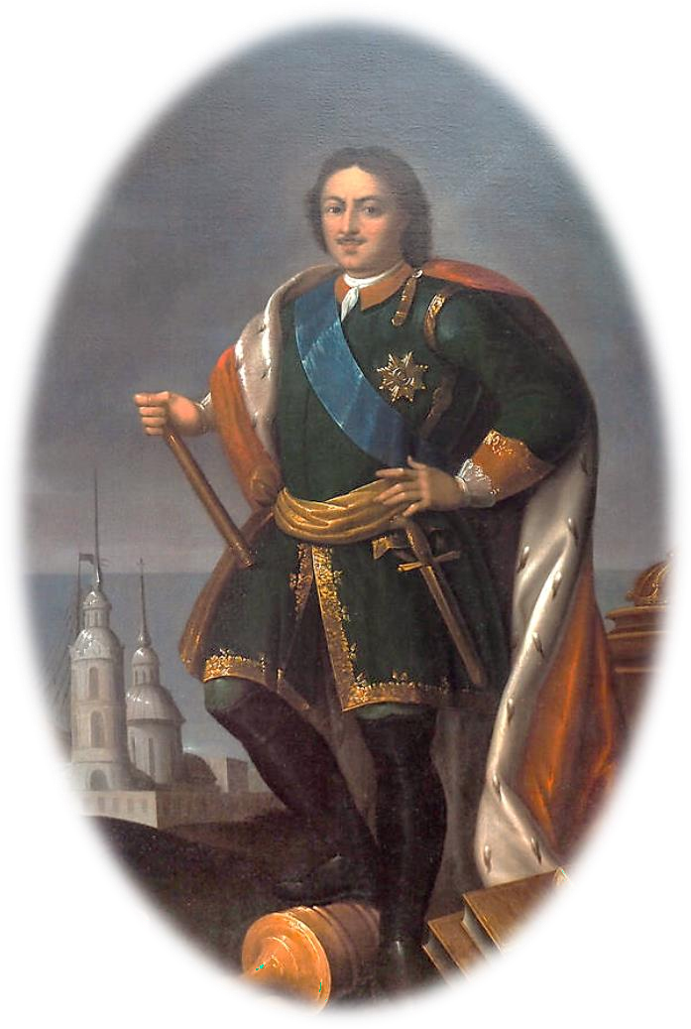
Время правления Петра – одно из самых насыщенных событиями исторических
эпох. На фоне политических интриг и военного
противостояния Россия становилась европейской державой…

Slide 5
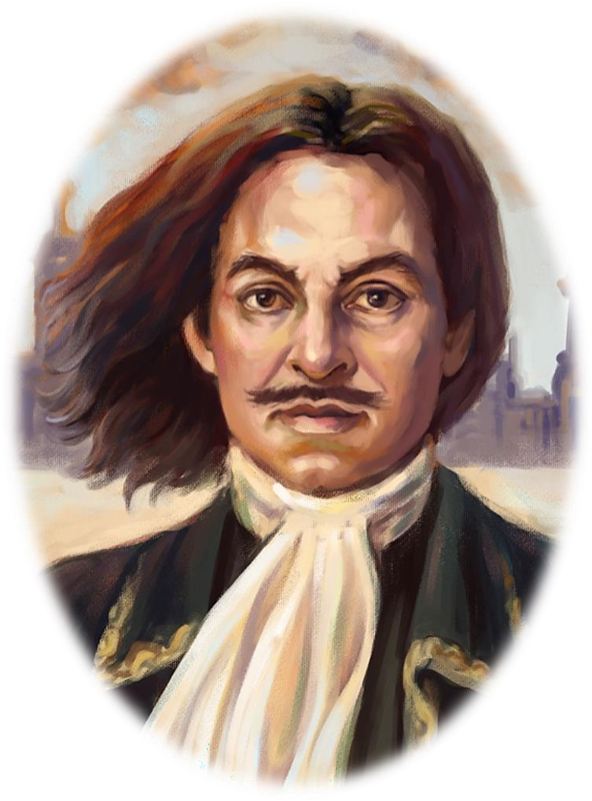
Противоречивая
и безусловно великая
личность Петра оставила глубочайший след
в отечественной и мировой истории, и интерес к ней
со временем ничуть не ослабевает.

Slide 6

История правления и жизнь императора Петра Великого нашла своё отражение
в художественной литературе.
Его взлёты и разочарования, любовь и ненависть заново
оживают на страницах книг…

Slide 7



Один из первых русских
исторических романов.
Повествование об одном из периодов Северной войны между Россией и Швецией –
прибалтийской кампании 1701–1703 гг.
Лажечников, И. И. Последний Новик:
роман / Иван Лажечников. - Горький.
- 1990. - 447, [1] с. : ил.

Slide 8



Утверждение на российском троне Петра I было не простым, оно
сопровождалось интригами сестры
- царевны Софьи, боярским заговором, стрелецкими бунтами,
церковной смутой.
Масальский, К. Стрельцы:
Исторический роман / Константин
Масальский. – Москва. - 1994. - 286 с.

Slide 9

В центре романа судьба загадочнейшей из фигур русской истории, царевны Софьи, сестры и
соперницы в борьбе за трон
Петра Первого…
Карнович, Е. Царевна Софья Алексеевна: [Ист. романы] / Карнович, Евгений.
- Москва. - 1994. - 605 с. - (Всемирная история в романах. Летопись великих событий)

Slide 10

В центре повествования — борьба
России за выход к Балтийскому морю, основание Санкт-
Петербурга, первые победы регулярной российской армии и флота…
Вересов, А. Невская легенда: повесть /
Александр Вересов. - Москва. - 2008. - 280 с.
– (Школьная историческая библиотека)

Slide 11


Этот роман - бескомпромиссная картина тех невообразимых испытаний и тягот, через которые прошли наши предки ради воплощения грандиозных
замыслов Великого Петра…
Герман, Ю.П. Россия молодая: ист. роман: В 2-х кн. / Юрий Герман. - Москва. - 1994.
– (Русские люди)

Slide 12


Автор превращает книгу об истории в книгу историй о частной жизни и любви государя великой
державы. Своеобразие романа
в том, что личность Петра I показана в необычном ракурсе…
Гранин, Д. Вечера с Петром великим: Сообщения свидетельства господина М / Д. Гранин. - СПб. – 2000. - 432с

Slide 13

Это откровенный рассказ
о личности Петра Великого
и о любви. Каким он был человеком, как строил отношения с близкими, как переживал душевные раны,
каких женщин любил…
Гранин, Д. Три любви Петра Великого
/ Даниил Гранин. - Москва. - 2014. –
509, [2] с.

Slide 14

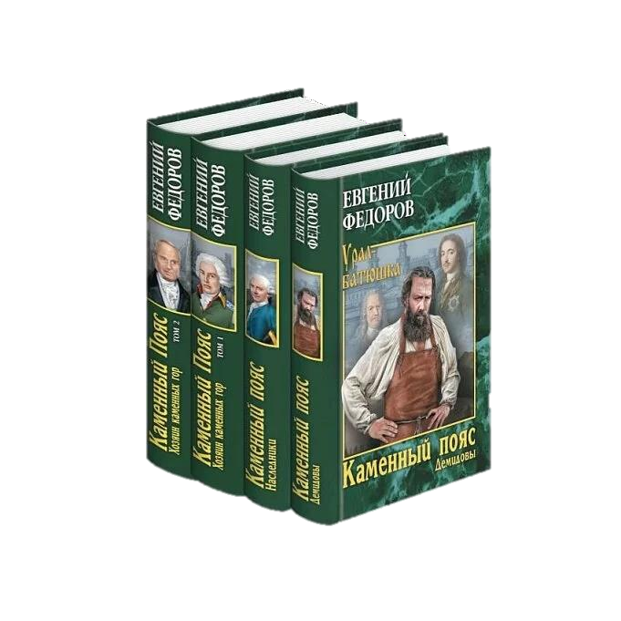
Освоение русскими людьми несметных богатств горного Урала в Петровскую эпоху. Сюжетным
стержнем романа служит история рода уральских горнозаводчиков Демидовых.
Федоров, Е. А. Каменный пояс: Роман-трилогия / Е. А. Федоров.
- Москва.

Slide 15

В романе раскрывается тема
взаимоотношений Петра Великого с его сыном Алексеем. Противоречия
во взглядах отца и сына приводят
к трагической развязке…
Мережковский, Д. С. Петр и Алексей: Роман / Д. С. Мережковский. - Москва. – 1994. - 509 с. – (Государи Руси Великой)

Slide 16

Литературно-художественное
переосмысление истории Петра Великого с детских лет до большой победы под неприступной Нарвой,
истории надежд и отчаяния, жестоких поражений и великолепных взлётов...
Толстой, А. Н. Петр Первый: роман /
А. Н. Толстой. - Москва. - 1990. - 637 с.
– (8-9 кл.). - (Для семейного чтения)

